Slide 1
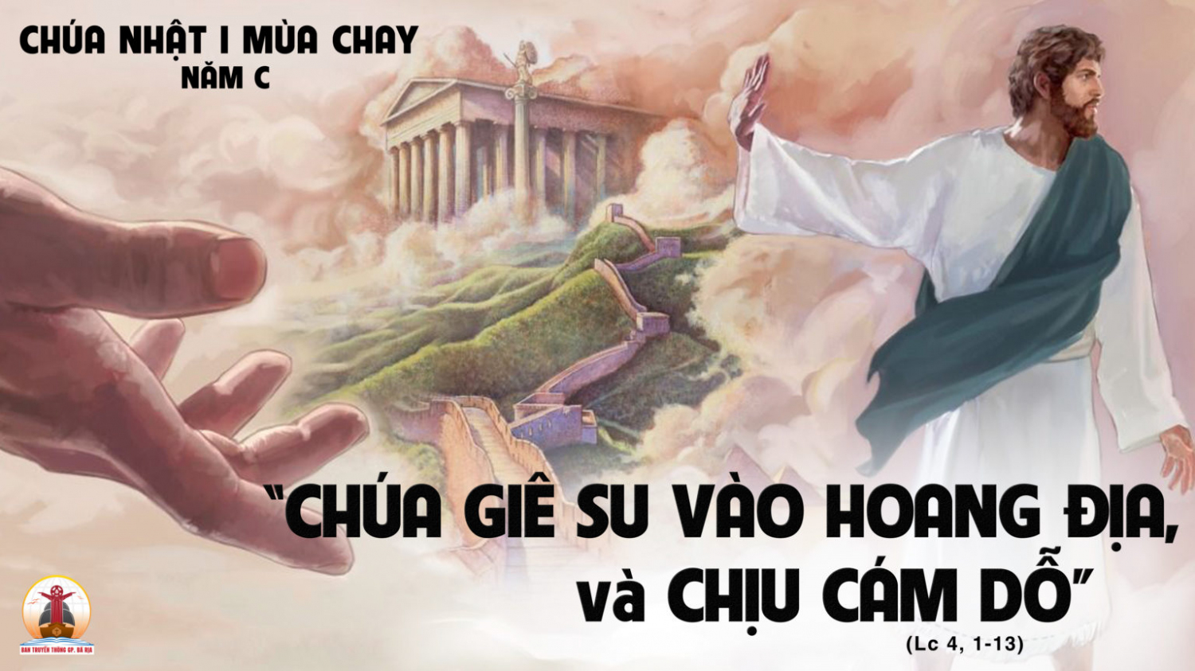


Slide 2

HÃY QUAY VỀ
Lm Mi Trầm

Slide 3

1. Hãy quay về thật lòng ăn năn, hỡi những người lạc bước đường lầm! Hãy quay về, về cùng Chúa ta. Người thương ta tình thiết tha đậm đà.

Slide 4
ĐK: Hãy đổi mới tinh thần, hãy sống đúng Tin Mừng người ơi! Hãy đổi mới tinh thần, hãy sống đúng Tin Mừng hỡi người.

Slide 5
2. Hãy quay về này ngày cứu rỗi, Chúa thương tình tha thứ tội đời. Hãy quay về, về cùng Chúa ta. Người thương ta tình thiết tha đậm đà.

Slide 6
ĐK: Hãy đổi mới tinh thần, hãy sống đúng Tin Mừng người ơi! Hãy đổi mới tinh thần, hãy sống đúng Tin Mừng hỡi người.

Slide 7
3. Hãy quay về mọi người lớn bé, xé tâm hồn xin Chúa ngự vào. Hãy quay về, về cùng Chúa ta. Người thương ta tình thiết tha đậm đà.

Slide 8
ĐK: Hãy đổi mới tinh thần, hãy sống đúng Tin Mừng người ơi! Hãy đổi mới tinh thần, hãy sống đúng Tin Mừng hỡi người.

Slide 10

ĐÁP CA
Lạy Chúa! Lúc ngặt nghèo xin Chúa ở kề bên.

Slide 12
TUNG HÔ TIN MỪNG
Người ta sống không chỉ nhờ cơm bánh nhưng còn nhờ mọi Lời do miệng Thiên Chúa phán ra.

Slide 14
LẾ TẾ ĐẦU MÙA
Vũ Đình Ân

Slide 15

1. Lạy (i) Chúa! Chúng con dâng lên Chúa lễ tế đầu mùa chay này. Xin soi sáng cho muôn người chúng con biết ăn năn thống hối tội lỗi

Slide 16
ĐK. Con xin dâng lên lễ hy sinh cầu cho muôn người chúng con hôm nay. Luôn yêu thương nhau sống tin yêu hiệp thông trong của lễ xin dâng lên

Slide 17
2. Lạy (i) Chúa! Lễ dâng con xin kính tiến Chúa lòng thành bé mọn. Mong xin Chúa cho muôn người chúng con biết nêu gương bác ái tình thương

Slide 18
ĐK. Con xin dâng lên lễ hy sinh cầu cho muôn người chúng con hôm nay. Luôn yêu thương nhau sống tin yêu hiệp thông trong của lễ xin dâng lên

Slide 19
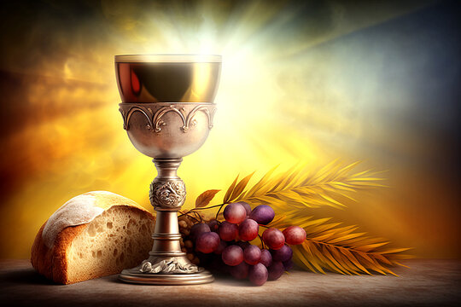

Slide 20

TÂM TÌNH SÁM HỐI
Lm. Thái Nguyên

Slide 21

1. Chúa yêu thương mọi loài, Chúa đã dựng nên Ngài không chê ghét điều chi đã tạo thành. Ngài khoan dung và rộng lượng hải hà, Ngài làm ngơ trước bao tội đời ta.

Slide 22
ĐK. Này con ăn năn thống hối tội lỗi mình, đời con đã bao lần phụ tình yêu Chúa. Xin ân thương tha tội lỗi con, xin xót thương dân Ngài Chúa ơi, đang dâng lời cầu khẩn thiết tha.

Slide 23
2. Tấm thân con mọn hèn có từ bụi tro, Ngài đã cứu vớt từ trong nơi tội lệ. Dù qua bao lần đã nhiều phản bội, Ngài từ tâm vẫn đón nhận đời con.

Slide 24
ĐK. Này con ăn năn thống hối tội lỗi mình, đời con đã bao lần phụ tình yêu Chúa. Xin ân thương tha tội lỗi con, xin xót thương dân Ngài Chúa ơi, đang dâng lời cầu khẩn thiết tha.

Slide 25
3. Đã bao phen cuộc đời giữa vòng lụy xa Ngài đã cứu thoát chở che khỏi ngặt nghèo. Dù tai ương và nhiều nỗi khốn cùng, Ngài chờ mong cứu con khỏi diệt vong.

Slide 26
ĐK. Này con ăn năn thống hối tội lỗi mình, đời con đã bao lần phụ tình yêu Chúa. Xin ân thương tha tội lỗi con, xin xót thương dân Ngài Chúa ơi, đang dâng lời cầu khẩn thiết tha.

Slide 28
CÁM DỖ TRONG ĐỜI
Lm. Thái Nguyên

Slide 29
1. Phận người chênh vênh vì luôn bị cám dỗ cám dỗ bên ngoài và cám dỗ bên trong, cám dỗ nguy nan vì quy về chính mình. Dù nhiều phong ba nhưng phận người cao cả dù nhiều xấu xa nhưng có thể vượt qua bằng khôn ngoan lựa chọn để sống cách tự do.

Slide 30
ĐK. Như Chúa Giêsu đã vượt lên chính mình vượt qua mọi cám dỗ vượt trên mọi thách đố. Xin cho chúng con lòng hăng say vươn tới biết chọn Chúa mọi nơi để sống luôn đẹp ngời

Slide 31
2. Cuộc đời bon chen tạo nên nhiều cám dỗ, cám dỗ bạc tiền và cám dỗ kiêu căng, cám dỗ danh vọng chạy theo đời sống này. Cuộc đời qua mau có gì là bền vững chỉ còn hiến cho và biết sống vì nhau là không phải nhạt màu hạnh phúc mãi ngàn sau.

Slide 32
ĐK. Như Chúa Giêsu đã vượt lên chính mình vượt qua mọi cám dỗ vượt trên mọi thách đố. Xin cho chúng con lòng hăng say vươn tới biết chọn Chúa mọi nơi để sống luôn đẹp ngời

Slide 33
3. Một lòng tin yêu và trông cậy vào Chúa hãy biết quên mình và sống rất khiêm nhu, hãy biết cận trọng dệt theo lời Chúa dạy, đừng tìm hư danh nhưng thật lòng xa lánh, đừng để thú vui lôi kéo cõi lòng ta nguồn an vui thật sự chỉ có Chúa mà thôi.

Slide 34
ĐK. Như Chúa Giêsu đã vượt lên chính mình vượt qua mọi cám dỗ vượt trên mọi thách đố. Xin cho chúng con lòng hăng say vươn tới biết chọn Chúa mọi nơi để sống luôn đẹp ngời

Slide 36
XIN VÂNG
Lm.Mi Trầm

Slide 37
1. Mẹ ơi! Ðời con dõi bước theo Mẹ, lòng con quyết noi gương Mẹ, xin Mẹ dạy con hai tiếng xin vâng. Mẹ ơi! Ðường đi trăm ngàn nguy khó, hiểm nguy dâng tràn đây dó. Xin Mẹ dạy con hai tiếng xin vâng.

Slide 38
ÐK. Xin vâng. Mẹ dạy con hai tiếng xin vâng. Hôm qua hôm nay và ngày mai xin vâng. Mẹ dạy con hai tiếng xin vâng. Hôm nay tương lai và suốt đời.

Slide 39
2. Mẹ ơi! Ðời con dõi bước theo Mẹ, lòng con quyết noi gương Mẹ, xin Mẹ dạy con hai tiếng xin Vâng. Mẹ ơi! Ðường đi phủ đầy bóng tối, bẫy chông giăng tràn muôn lối. Xin Mẹ dạy con hai tiếng xin vâng.

Slide 40
ÐK. Xin vâng. Mẹ dạy con hai tiếng xin vâng. Hôm qua hôm nay và ngày mai xin vâng. Mẹ dạy con hai tiếng xin vâng. Hôm nay tương lai và suốt đời.

Slide 41
3. Mẹ ơi! Mẹ tin nơi Chúa an bài. Mẹ nên phúc ân muôn loài, nơi Mẹ đoàn con tuôn đến nương thân. Mẹ ơi! niềm tin bên Mẹ rạng rỡ. Lòng con sao còn bỡ ngỡ, xin Mẹ dạy con hai tiếng xin vâng

Slide 42
ÐK. Xin vâng. Mẹ dạy con hai tiếng xin vâng. Hôm qua hôm nay và ngày mai xin vâng. Mẹ dạy con hai tiếng xin vâng. Hôm nay tương lai và suốt đời.

